Slide 1
CÔNG TY TNHH CÔNG NGHIỆP CHÍNH XÁC CHENKAI
制作：Hồ Văn Tùng

Slide 2
THAO TÁC PHẦN MỀM 群报数
BỘ PHẬN THỰC HIỆN: QUẢN LÝ

Slide 3
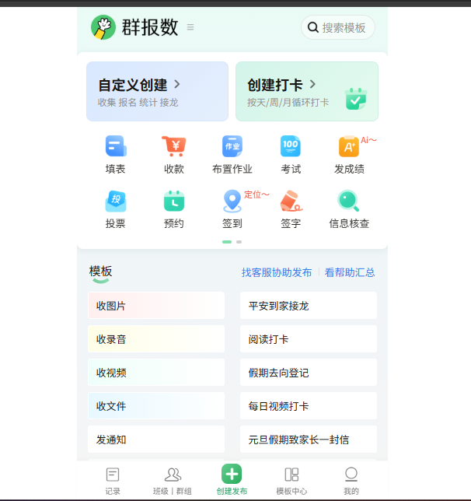
GIAO DIỆN MÀN HÌNH

Slide 4
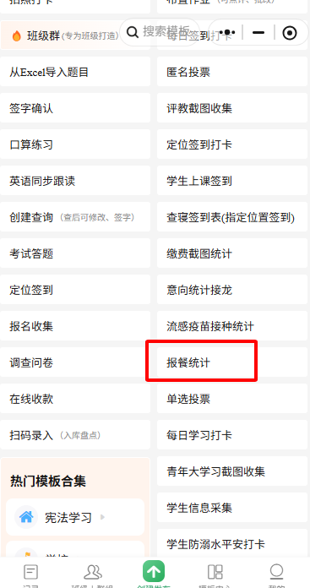
Kéo xuống tích chọn 报餐统计

Slide 5
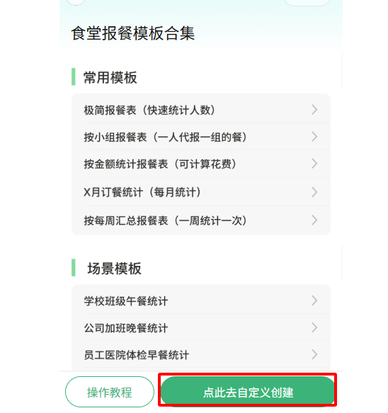
Sau đó chọn 点此去自定义创建

Slide 6
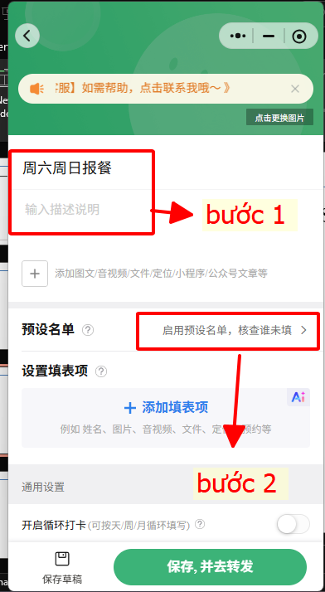
Sau đó ở chổ bước 1 điền nội dung cần nhập, xong B1 ở B2 nhấp vào 启用预
设名单，核查谁未填 để bỏ tệp danh sách những người cần được đăng kí xuất ăn.

Slide 7
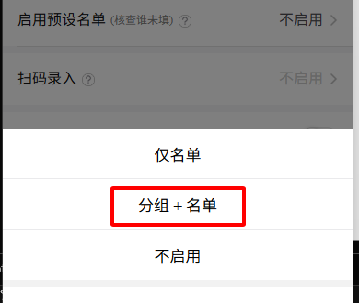
Sau khi nhấp vào 启用预设名单，核查谁未填 chọn 分组+名单

Slide 8
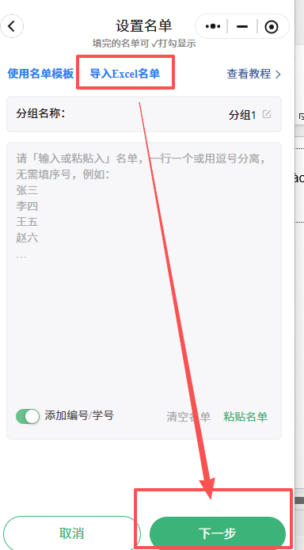
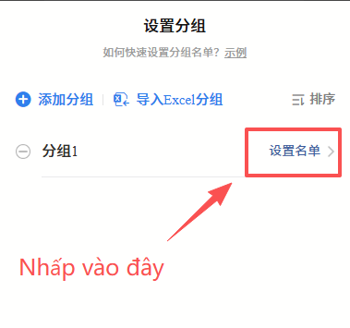
Sau khi nhấp vào分组+名单 sẽ hiển thị như hình bên dưới nhấp vào 设定名单
Sau đó nhấp vào EX để bỏ file tên danh sách những người cần đăng kí rồi bấm
Nút xanh phía dưới màn hình để lưu lại.

Slide 9
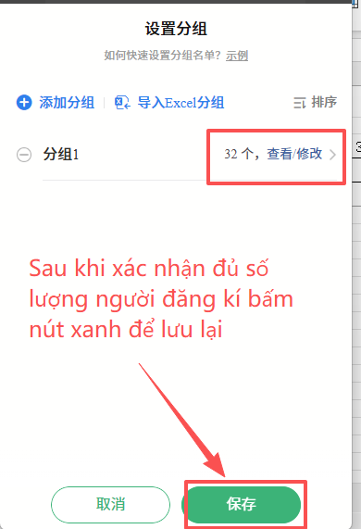
Sau khi xác bỏ tệp danh sách vào thì kiểm tra lại xem đủ số lượng hay chưa rồi
Bấm vào nút xanh lưu lại.

Slide 10
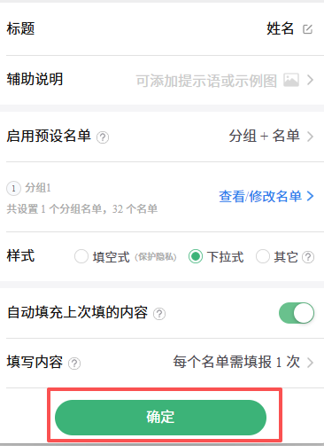
Kiểm tra lại thông tin tên và bấm nút xanh để lưu lại.

Slide 11
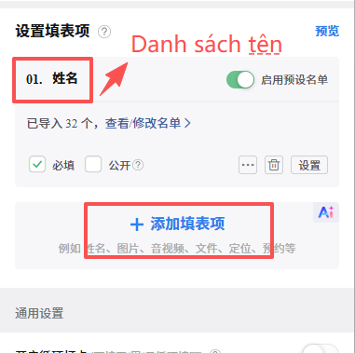
Sau đó bấm dấu cộng để thêm những mục mà mình đang cần, ví dụ như lập ra
Mục chọn xuất ăn thứ 7 và chủ nhật sẽ làm các bước như sau.

Slide 12
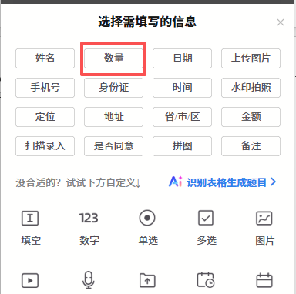
Sau khi bấm dấu cộng để thêm sẽ hiển thị ra những mục để mình lựa chọn phù
Hợp với nhu cầu mình mong muốn hiên tại mình đang cần thống kê số lượng người
Ăn ngày thứ 7 và chủ nhật thì chọn 数量（số lượng ）.

Slide 13
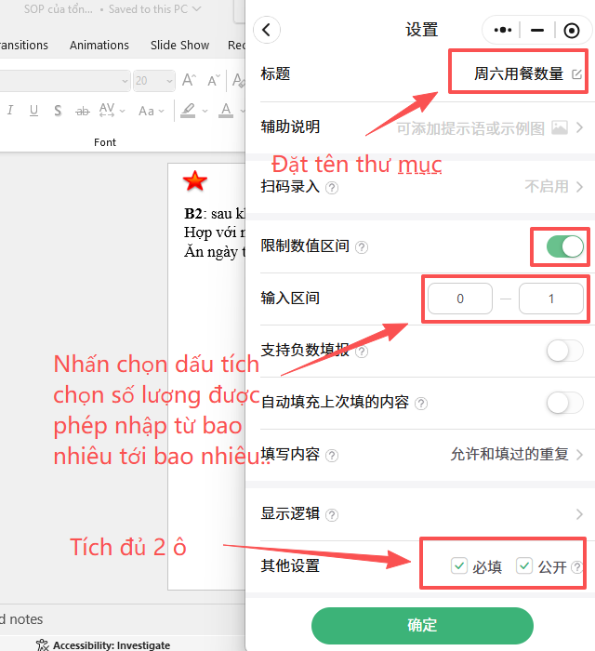
Điền tên và nhập thông tin đã nói rõ như hình bên dưới sau khi hoàn thành bấm
Nút xanh phía dưới để lưu lại. Sau khi lưu lại ra màn hình cũng bấm dấu cộng để
Làm ngày chủ nhật tương tự.

Slide 14
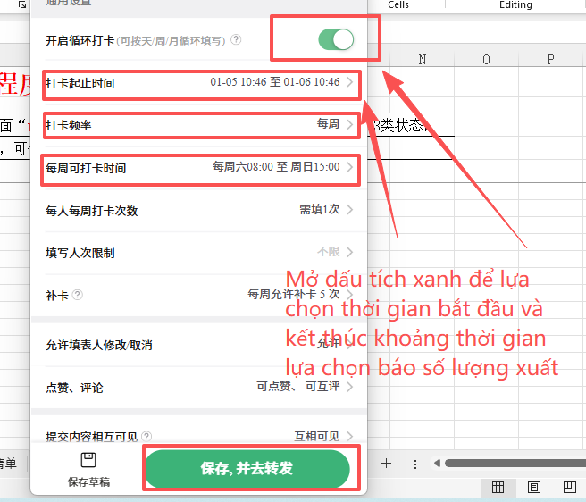
Sau đó chọn dấu tích xanh lựa chọn thời gian bắt đầu và kết thúc nghĩa là thời
Trong khoảng thời gian đó người đăng kí mới được chọn đăng kí ngoài thời gian đó ra
Người đăng kí không được phép chọn. Và bấm nút xanh để lưu lại hoàn thành.

Slide 15
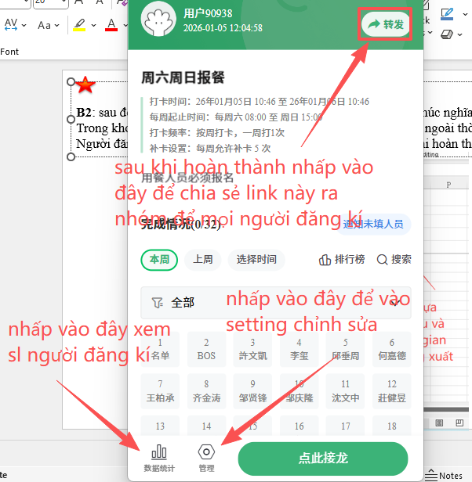
Kiểm tra thông tin đầy đủ nhấp vào nút xanh góc phải phía trên màn hình để
Chia sẻ ra cho mọi người có tên trong danh sách để đăng kí xuất ăn.

Slide 16
Thank You!!

